Slide 1
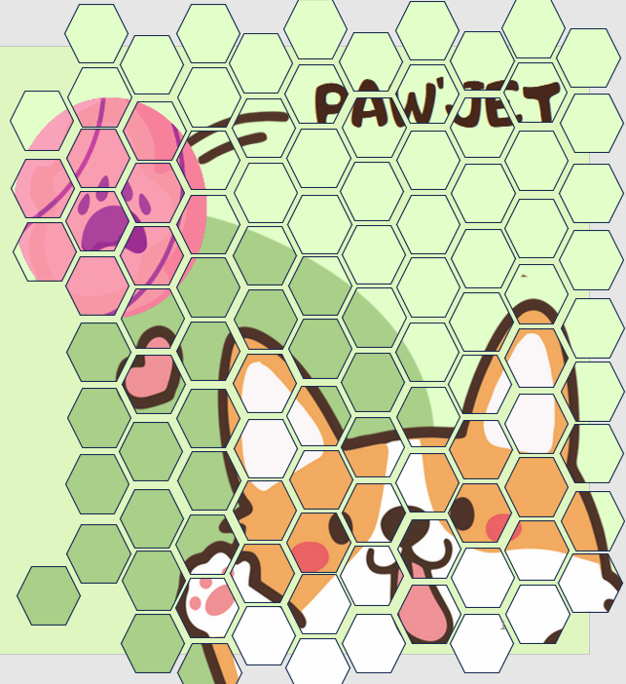
PAW’JET
Presenté par
Marie Arnaud, Adrien Covarel & Emma Elissalt

Slide 2
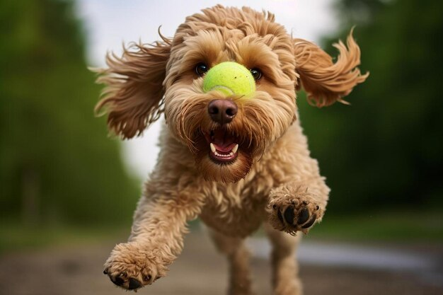
Problématique
Comment optimiser les besoins d'exercice, de stimulation mentale et d'interaction autonome, afin d’éviter l’ennui de votre chien, tout en offrant une solution pratique pour vous, propriétaires ?

Slide 3
Présentation de la solution L’architecture
USB A-C
Ordinateur portable
Capteur ToF
TTL
ROS2
ESP 32
Capteur SHARP numérique 5cm
USB2AX
USB2Dynamixel
1 moteur dynamixel en vitesse
1 moteur dynamixel en position
Câble TTL
TTL
BLE
Application mobile sur tablette Android
Alim 12V

Slide 4
Perspectives d’évolution
1
2
2
3

Slide 5
Perspectives d’évolution
1
- Faire un système embarqué en utilisant des batteries et une carte Raspberry PI
- Avoir un deuxième mode de jeu « automatique ». Le robot lancera une balle dès qu’il en détecte une
2
2
3

Slide 6
Perspectives d’évolution
1
- Faire un système embarqué en utilisant des batteries et une carte Raspberry PI
- Avoir un deuxième mode de jeu « automatique ». Le robot lancera une balle dès qu’il en détecte une
2
- Possibilité de lancer une balle uniquement lorsqu’il s’agit de celle de notre chien. Utilisation d’une puce RFID
- Basse tournante a 360 degrés pour lancer dans toutes les directions. Télécommander avec l’application
3

Slide 7
Perspectives d’évolution
1
- Faire un système embarqué en utilisant des batteries et une carte Raspberry PI
- Avoir un deuxième mode de jeu « automatique ». Le robot lancera une balle dès qu’il en détecte une
- Possibilité de lancer une balle uniquement lorsqu’il s’agit de celle de notre chien. Utilisation d’une puce RFID
- Basse tournante a 360 degrés pour lancer dans toutes les directions. Télécommander avec l’application
2
3
- Distribuer une croquette lorsque le chien remet la balle dans l’entonnoir. Afin d’inciter le chien à le faire et d’économiser des efforts pour le maître.

